Slide 1
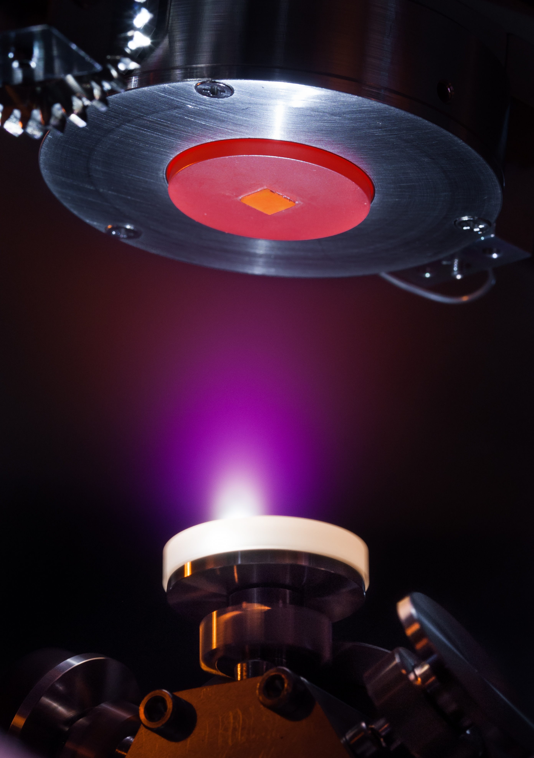

Gwydr hyblyg nad yw’n torri
Darllenwch yr erthygl lawn yn rsc.li/4ul12ss
Mae’r rhan fwyaf o wydr sy’n seiliedig ar silica yn frau, ond mae gwydr newydd wedi’i greu o alwminiwm ocsid ac mae modd ei ymestyn a’i blygu ar dymheredd ystafell heb ei dorri.
Mae gan wydr silica lawer o dyllau gwag a diffygion yn yr adeiledd atomig. Mae’r rhain yn atal yr atomau rhag symud o gwmpas yn hawdd. Yn y gwydr newydd, mae’r atomau mewn adeiledd amorffaidd – wedi’u pacio’n fwy dwys, heb ddiffygion. Felly, mae’r atomau yn gallu newid lle â’i gilydd yn haws. Gwnaeth y gwyddonwyr y gwydr drwy ddefnyddio laser i wahanu alwminiwm ocsid i ffurfio plasma. Mae hyn wedyn yn cael ei oeri’n gyflym iawn, fel bod adeiledd amorffaidd yn ffurfio. Un diwrnod, byddai modd defnyddio’r gwydr mewn dyfeisiau electronig hyblyg a chryf iawn. Mae’r cymhlethdod sy’n gysylltiedig â gwneud y gwydr yn atal y defnydd hwn ar hyn o bryd.
Mae laserau pylsedig yn cael eu defnyddio yn y broses dadelfennu
Notes:
Mae’r sleid hon yn crynhoi erthygl ddiweddar a gyhoeddwyd gan Chemistry World. Defnyddiwch y sleid hon i ddechrau gwers ar ddefnyddio adnoddau: gwydr a cherameg.
Cydnabyddiaeth am y llun © Adam Andersen Læssøe

Slide 2
Gwydr hyblyg nad yw’n torri
Darllenwch yr erthygl lawn yn rsc.li/4ul12ss
Mae’r rhan fwyaf o wydr sy’n seiliedig ar silica yn frau, ond mae gwydr newydd wedi’i greu o alwminiwm ocsid ac mae modd ei ymestyn a’i blygu ar dymheredd ystafell heb ei dorri.
Mae gan wydr silica lawer o dyllau gwag a diffygion yn yr adeiledd atomig. Mae’r rhain yn atal yr atomau rhag symud o gwmpas yn hawdd. Yn y gwydr newydd, mae’r atomau mewn adeiledd amorffaidd – wedi’u pacio’n fwy dwys, heb ddiffygion. Felly, mae’r atomau yn gallu newid lle â’i gilydd yn haws. Gwnaeth y gwyddonwyr y gwydr drwy ddefnyddio laser i wahanu alwminiwm ocsid i ffurfio plasma. Mae hyn wedyn yn cael ei oeri’n gyflym iawn, fel bod adeiledd amorffaidd yn ffurfio. Un diwrnod, byddai modd defnyddio’r gwydr mewn dyfeisiau electronig hyblyg a chryf iawn. Mae’r cymhlethdod sy’n gysylltiedig â gwneud y gwydr yn atal y defnydd hwn ar hyn o bryd.
Beth yw’r prif ddeunydd crai ar gyfer gwneud gwydr silica?
Mae gan silica adeiledd cofalent enfawr. Eglurwch pam mae ei ymdoddbwynt yn uchel.
Eglurwch sut mae’r gwydr newydd yn hyblyg fel metel.
Notes:
Mae’r sleid hon yn crynhoi erthygl ddiweddar a gyhoeddwyd gan Chemistry World. Defnyddiwch y sleid hon i ddechrau gwers ar ddefnyddio adnoddau: gwydr a cherameg.
Atebion
Tywod – er y bydd rhai yn cyfeirio’n gywir at sodiwm carbonad a chalchfaen.
Llawer o fondiau cofalent cryf ac mae angen llawer o egni i wahanu’r rhain.
Mae’r atomau sydd wedi’u pacio’n ddwys yn gallu llithro dros ei gilydd, mewn ffordd debyg i haenau o atomau’n llithro dros ei gilydd mewn metel.

